Slide 1
Ekologisk odling - arrendefrågor
Tommie Sterntorp, markförvaltare, Helsingborgs stad

Slide 2

Miljöprogram antaget av kommunfullmäktige 2006
Krav ställs vid förnyelse av arrende på kommunal åkarmark om ekologisk odling. 2006 – fortlöpande
Målet är att all stadens åkermark ska odlas ekologiskt
till 100 %

Slide 3
MARKRESERVEN
Stadens markreserv utgör fn ca 1400 ha åkermark. Den förvaltas antingen genom utarrendering eller att den drivs på entreprenad.
Staden äger mark för att exploatera alternativt upplåta den till allmänheten.
Att förvalta delar av markreserven genom entreprenad är därför ett bra alternativ inför i anspråktagande vid
- exploatering
- våtmark
- rekreation
- naturreservat mm.

Slide 4
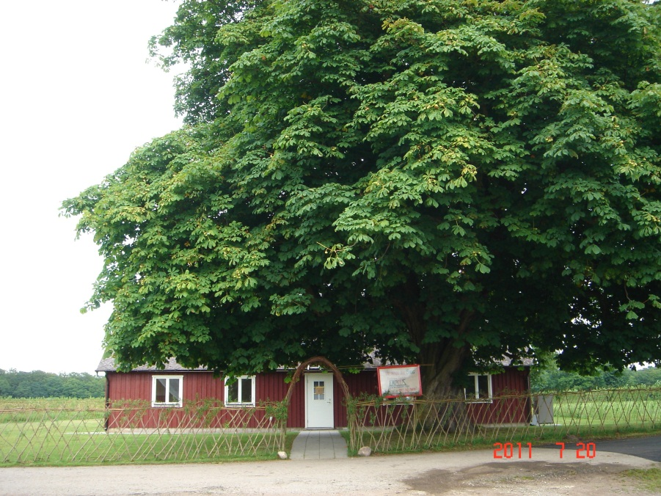
Miljöprogram reviderat av kommunfullmäktige 2010-10-27
Ekologisk odling på stadens åkermark ska uppmuntras så att minst 30 procent av Stadens areal är ekologiskt odlad 2015
Ekologisk odlad areal 2011 i egen regi 125 ha
Ekologisk odlad areal 2014 i egen regi 290 ha

Slide 5
EKOLOGISK ODLING
Inte möjligt att tvinga befintliga arrendatorer att ställa om sina arrenden till ekologisk odling
Delmålet 30 % ekologisk odling 2015 är uppnått
Stadens odlingar ca 21 % (290 ha)
Arrenden med eko ca 11 % (160 ha inom vattenskyddsområde)

Slide 6
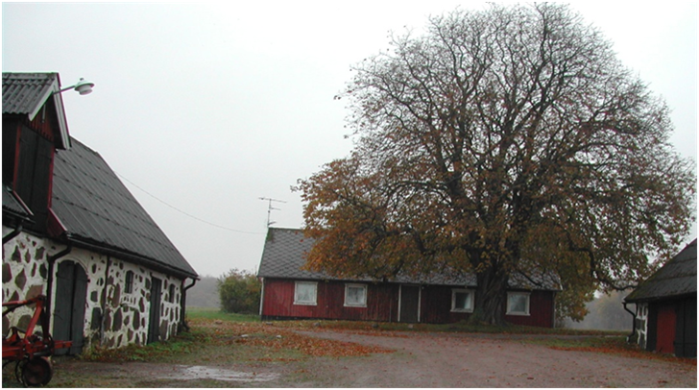
Från jordbruksarrende...
Under större delen av 1900-talet arrenderades gården av makarna Cederlöw. De tillträdde gården 1933 och Carl-Axel Cederlöw bodde kvar till sin död, men dödsboet drev jordbruket fram till arrendetidens utgång 2007. Därefter bodde änkan Ruth kvar fram tills hon flyttade till ett serviceboende 2008. Under sin tid på gården odlade de både spannmål och grönsaker som t.ex. kål. Man hade även uppfödning av både grisar och tjurar.
till ekologiskt jordbruk i egen regi...

Slide 7
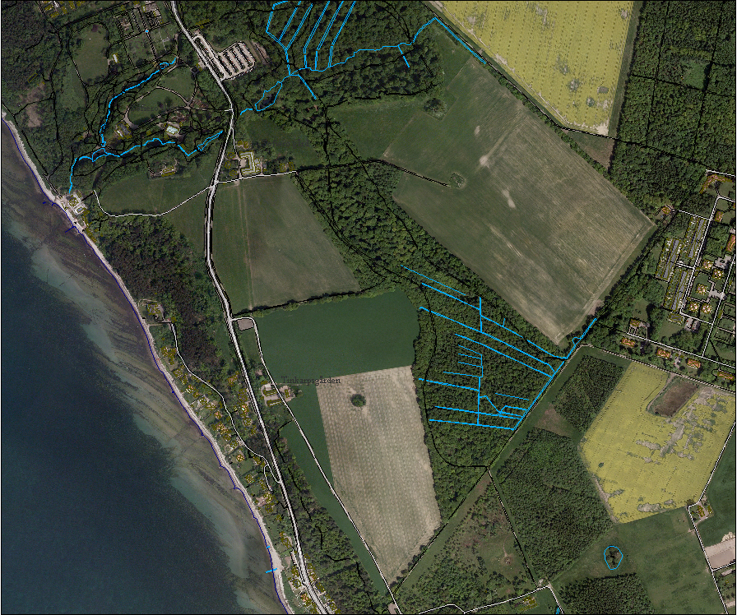
Tinkarpsgården

Slide 8
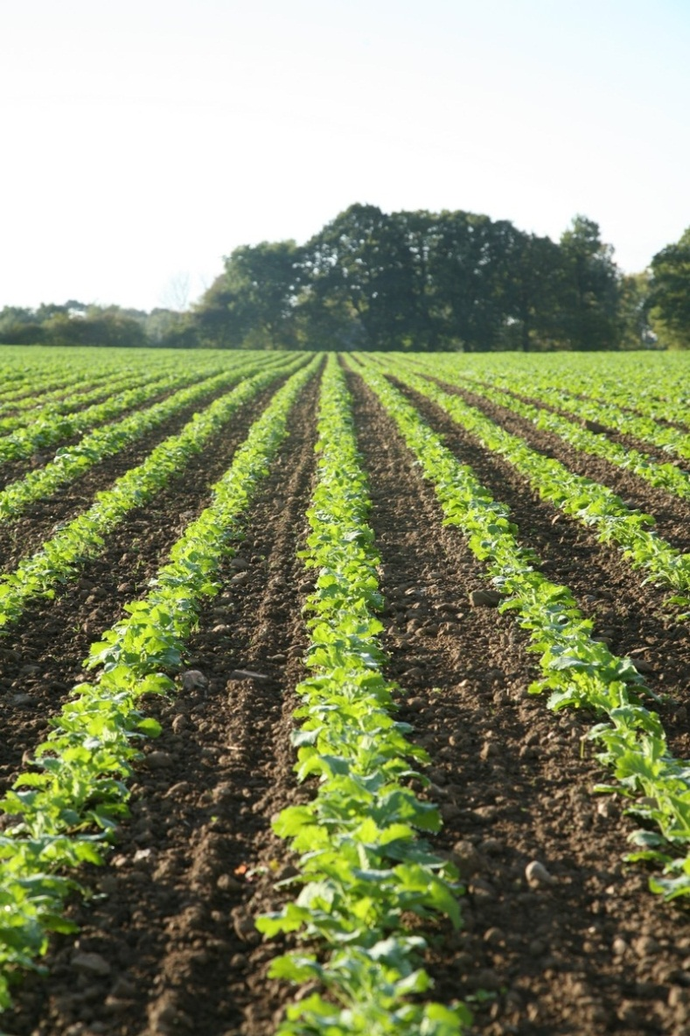
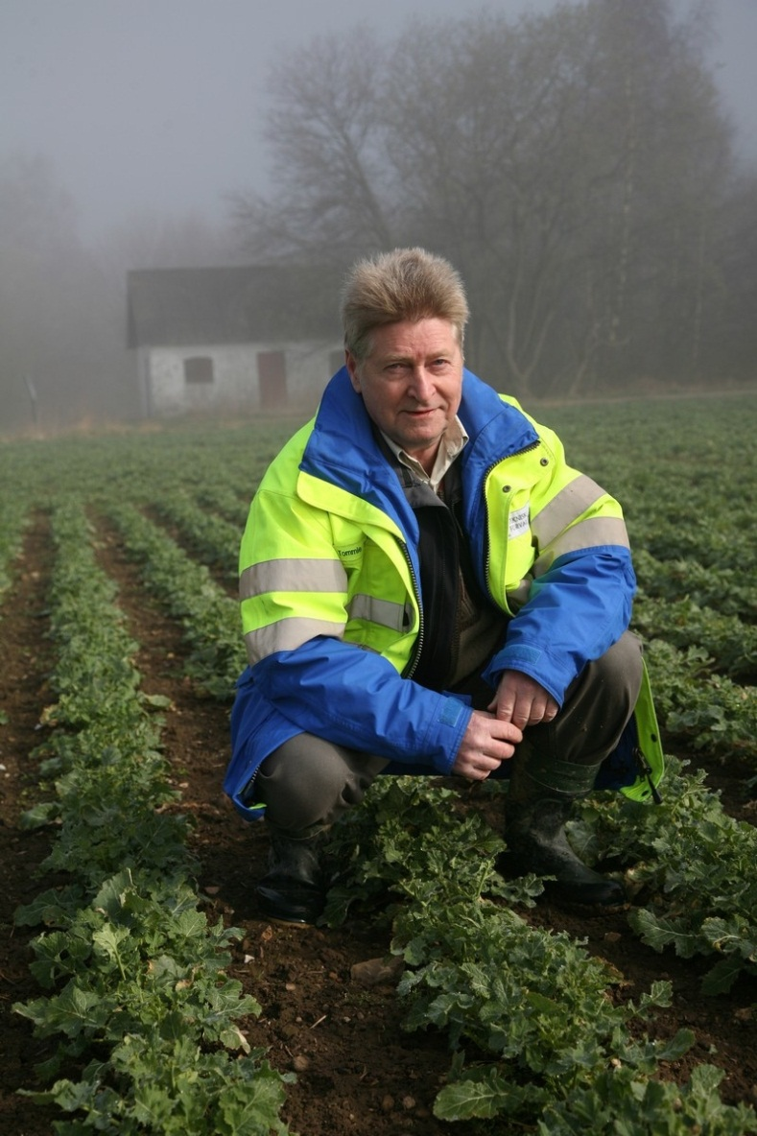
Ekologisk odling - raps

Slide 10
Villkor för Ekologisk växtodling
Grödan ska användas
Växtodlingen ska dokumenteras
Jordens bördighet ska bevaras
Endast vissa gödsel och jordförbättringsmedel får användas
Utsädet ska vara ekologiskt odlat
Problem med ogräs och skadegörare ska förebyggas genom tillåtna metoder
Ekologiska produkter får inte blandas med konventionella (ex torkn spannmål)
Parallellodling ej tillåten
Vid spannmålsodling krävs lagringsmöjligheter

Slide 11
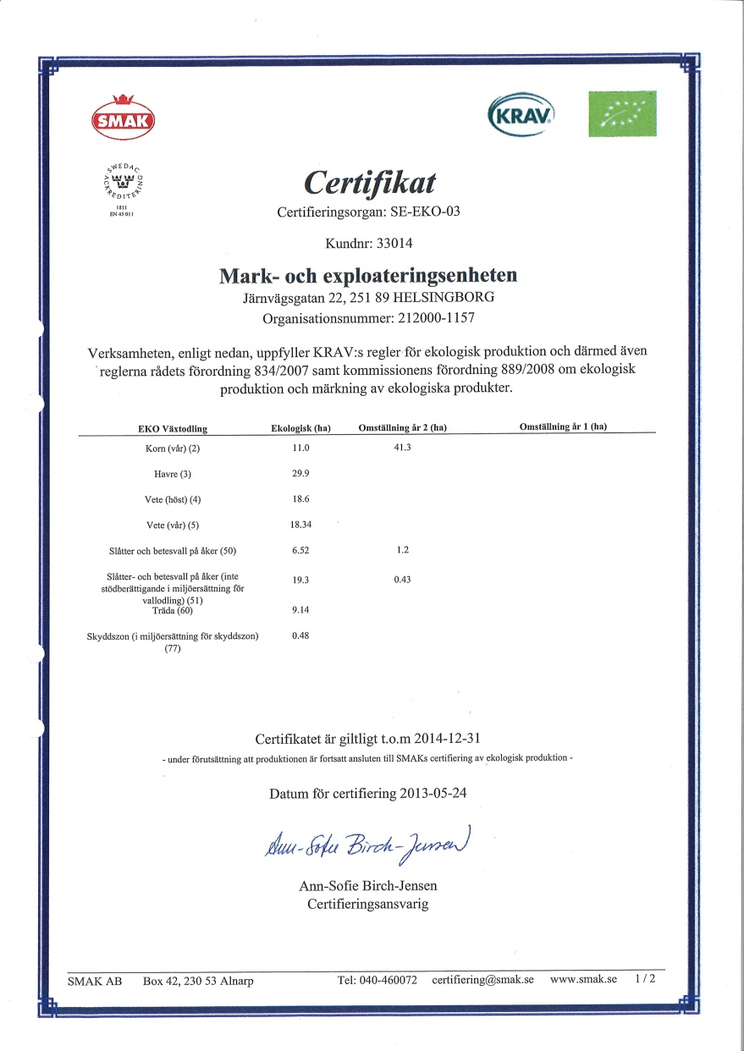

Certifiering

Slide 12
VARFÖR I STADENS REGI
Ingen arrendator var intresserad i början
Staden kan komma åt marken när vi behöver. En arrendator har starkt besittningsskydd som bara kan brytas med antagen detaljplan vid arrendetidens utgång
Föreslagna ändringar i arrendelagstiftningen gör det svårare och dyrare att ta utarrenderad mark i anspråk för Stadens behov
Vi behöver ej betala intrångs- och skördeskadeersättning till arrendator
Bättre ekonomiskt utbyte för Staden resultatmässigt. Arrendeavgifter 750 – 2700 kr/ha. Egen regi 7000 – 8000 kr/ha
Arrendatorer är sakägare och kan överklaga detaljplaner och därmed fördröja utbyggnader

Slide 13
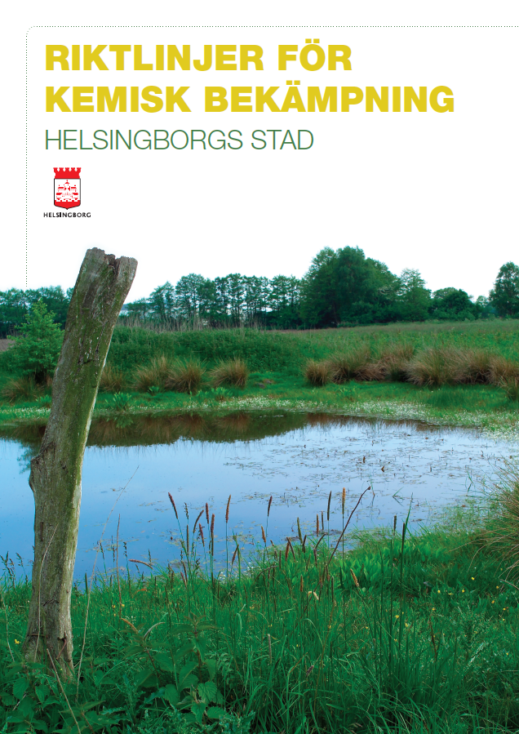
Delmål
• Kemisk bekämpning på jordbruksmark som ägs av Helsingborgs stad ska i princip
ha upphört senast år 2015.
• Samtliga jordbruksföretag och maskinstationer inom kommunen med egen lantbruksspruta ska ha funktionstestade sprutor och godtagbara påfyllnads- och rengöringsplatser för sprutan. Målet ska vara uppnått för samtliga jordbruk och
maskinstationer senast 2010.

Slide 14
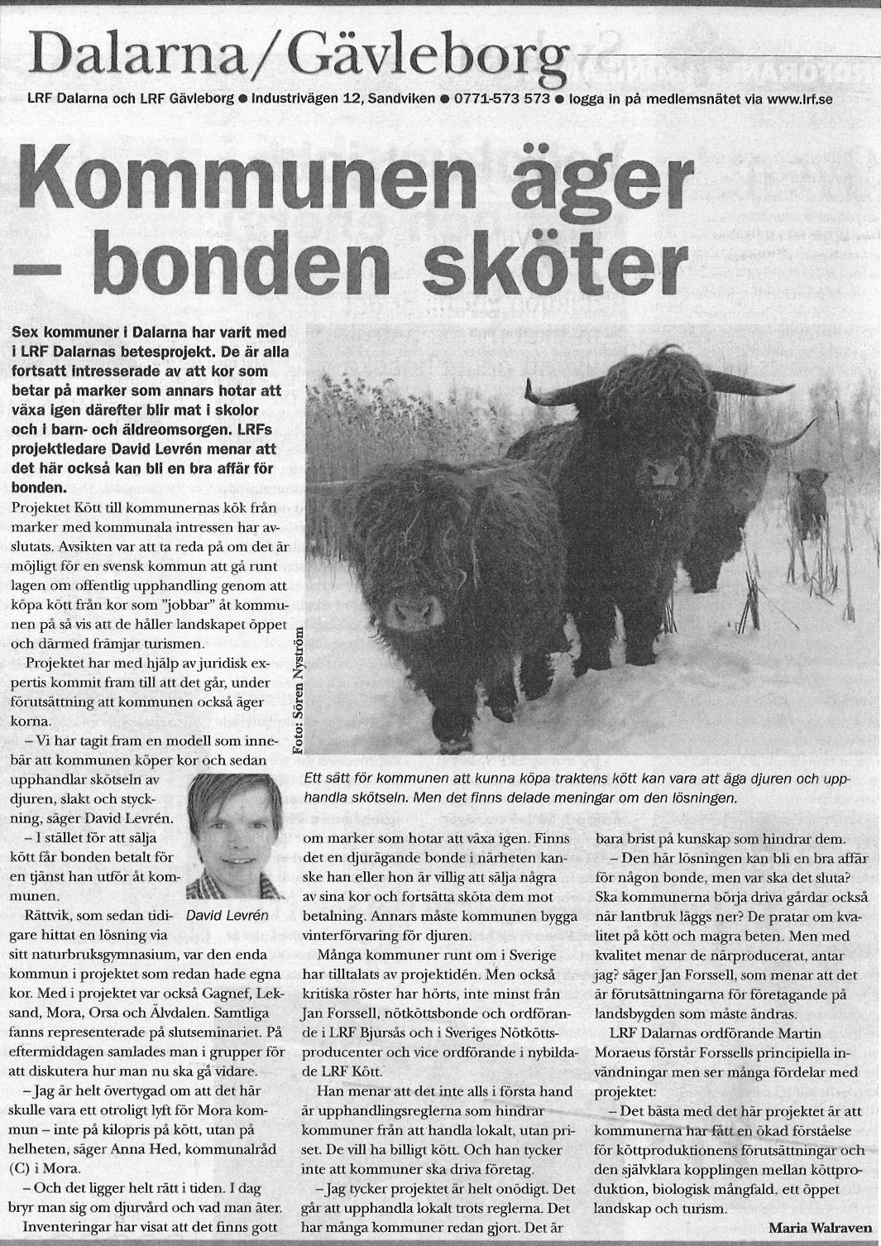

Slide 15
Tack!

